Slide 1
Service Discovery
y Circuit Breaker
TALLER · PATRONES DE ARQUITECTURA DE MICROSERVICIOS
Eureka + Resilience4j sobre los servicios FutureX
Juan Duque
Juan Pablo Ordoñez
Santiago Castillo
fx-discovery-server :8761
fx-course-service :8001
fx-catalog-service :8002
Notes:
Presentamos el taller en dos partes: primero cómo los servicios se encuentran entre sí usando Eureka (Service Discovery), y después cómo protegemos al catálogo de los fallos del servicio de cursos usando el patrón Circuit Breaker con Resilience4j.

Slide 2
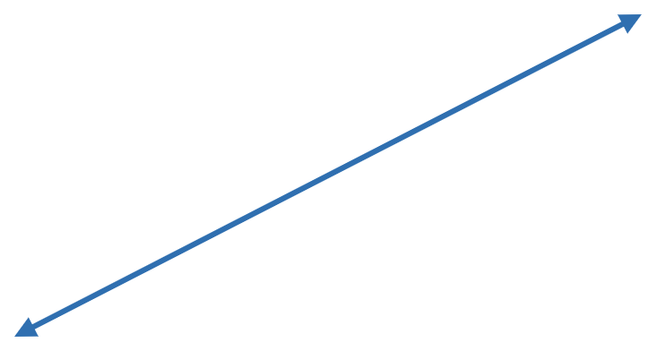
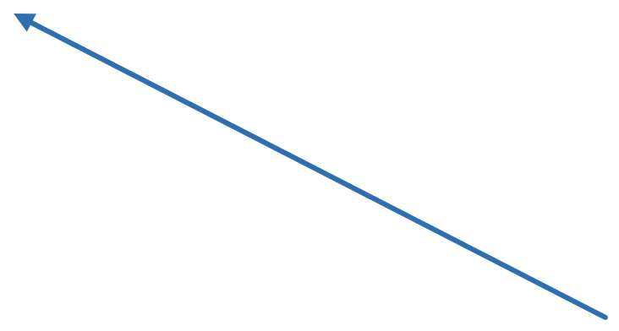
Tres servicios, un registro central
ARQUITECTURA
fx-discovery-server
Eureka Server · puerto 8761
se registra y consulta el registro
se registra como fx-course-service
fx-catalog-service
fx-course-service
Cliente · puerto 8002
Proveedor · puerto 8001
/, /catalog, /firstcourse
llamada HTTP con RestTemplate
/, /courses, /{id} · H2
Notes:
Hay tres proyectos Spring Boot 3.3 con Spring Cloud 2023. El servidor Eureka es el registro central. El servicio de cursos expone los datos (base H2 en memoria con tres cursos de ejemplo). El catálogo es el consumidor: no conoce la dirección del servicio de cursos, se la pide a Eureka por su nombre lógico y luego hace la llamada HTTP directa.

Slide 3
Cómo el catálogo encuentra al servicio de cursos
PARTE 1 · SERVICE DISCOVERY
01
02
03
04
Registro
Copia del registro
Búsqueda por nombre
Llamada directa
Al arrancar, cada servicio se registra en Eureka con su nombre y envía un latido cada 30 s.
El EurekaClient del catálogo descarga el registro y lo refresca periódicamente en memoria.
RestTemplate llama a esa URL + /courses o /1. Eureka no está en el camino de la petición.
Pide a Eureka una instancia de fx-course-service y obtiene su URL.
Resultado: ninguna URL fija en el código. Si el servicio cambia de host o puerto, o se agregan instancias, el catálogo lo sigue encontrando.
Notes:
Puntos clave para explicar: (1) el nombre lógico sale de spring.application.name; (2) el cliente consulta su copia local del registro, por eso tras arrancar el servicio de cursos hay que esperar unos 30 segundos; (3) si hay varias instancias, getNextServerFromEureka las va alternando (balanceo round-robin simple); (4) Eureka solo resuelve la dirección, la llamada HTTP va directa del catálogo al servicio de cursos.

Slide 4
La configuración y el código que lo hacen posible
PARTE 1 · SERVICE DISCOVERY
application.properties
CatalogController.java · /catalog
# fx-course-service
spring.application.name=fx-course-service
server.port=8001
eureka.client.service-url.defaultZone:
http://localhost:8761/eureka/
# fx-discovery-server
server.port=8761
eureka.client.register-with-eureka=false
eureka.client.fetch-registry=false
@Autowired
private EurekaClient client;
InstanceInfo instanceInfo =
client.getNextServerFromEureka(
"fx-course-service", false);
String courseAppURL = instanceInfo.getHomePageUrl();
courseAppURL = courseAppURL + "/courses";
RestTemplate restTemplate = new RestTemplate();
courses = restTemplate.getForObject(
courseAppURL, String.class);
Notes:
A la izquierda: el servicio de cursos se registra con el nombre fx-course-service en el Eureka que corre en el puerto 8761; el propio servidor Eureka no se registra a sí mismo ni descarga el registro. A la derecha: el catálogo busca exactamente ese nombre. El segundo parámetro false indica que queremos la URL HTTP, no HTTPS. getHomePageUrl devuelve algo como http://localhost:8001/ y le concatenamos /courses. Luego RestTemplate hace la llamada HTTP directa.

Slide 5
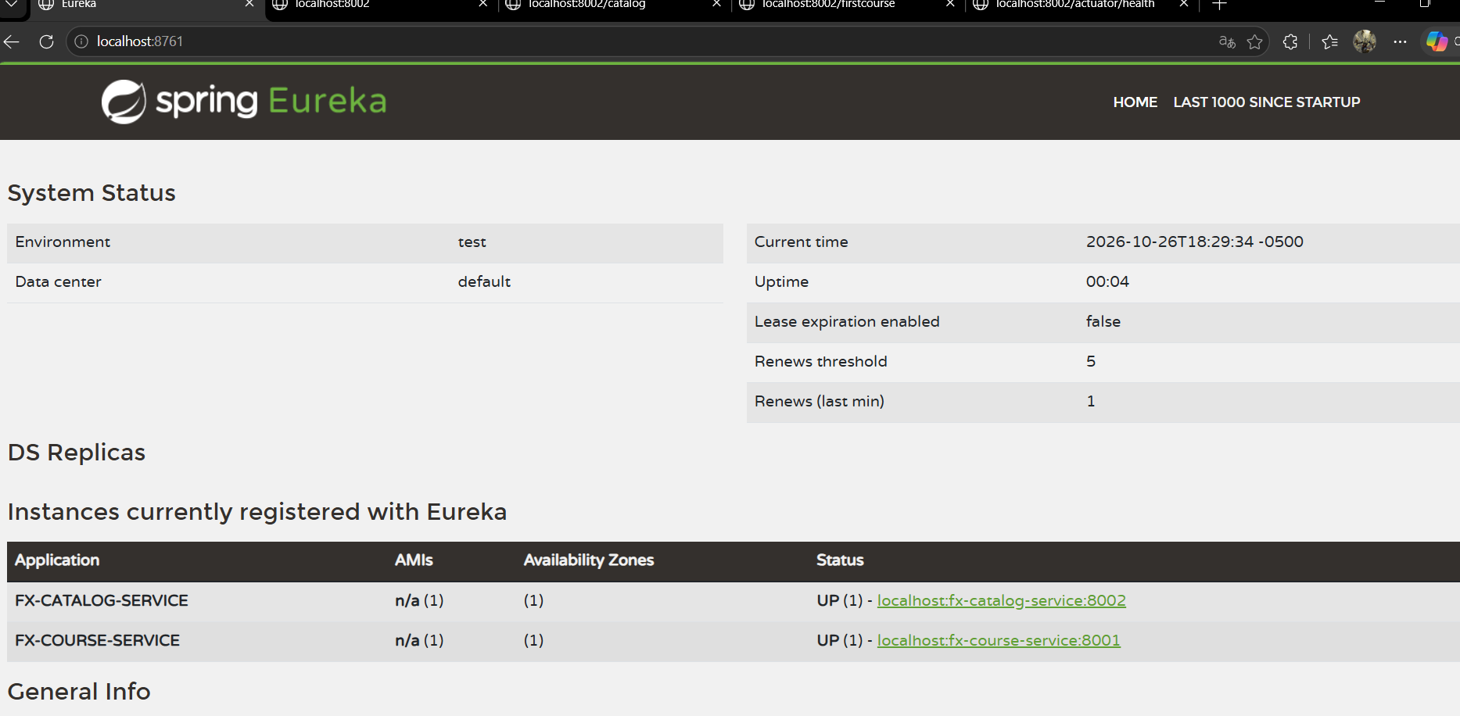
Ambos servicios registrados en Eureka
PARTE 1 · DEMOSTRACIÓN
localhost:8761
FX-CATALOG-SERVICE → UP en :8002
FX-COURSE-SERVICE → UP en :8001
El nombre registrado es el spring.application.name de cada servicio.
Notes:
Captura del panel de Eureka. En la tabla “Instances currently registered with Eureka” aparecen los dos clientes con estado UP y su host:nombre:puerto. El servidor Eureka no aparece porque está configurado para no registrarse a sí mismo. En la demo en vivo, abrir localhost:8761 y mostrar esta misma tabla.

Slide 6
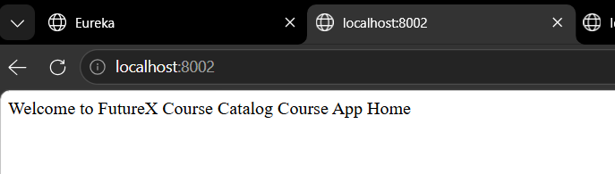

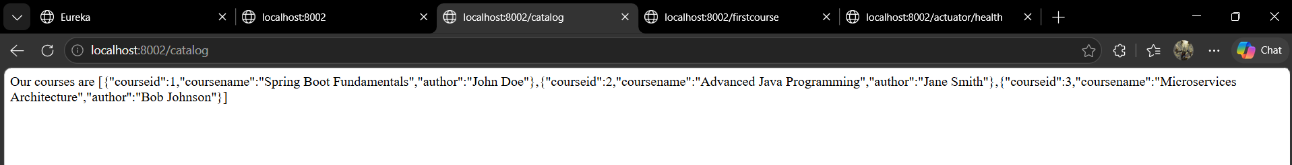
El catálogo responde con datos del servicio de cursos
PARTE 1 · DEMOSTRACIÓN
localhost:8002/ → GET /
localhost:8002/firstcourse → GET /1
localhost:8002/catalog → GET /courses
Notes:
Los tres endpoints del catálogo funcionan sin ninguna URL fija: cada uno pregunta a Eureka por fx-course-service y llama al endpoint correspondiente. /catalog devuelve los tres cursos que carga el DataLoader en la base H2; /firstcourse convierte el JSON del curso 1 en un objeto Course y muestra su nombre.

Slide 7
Si fx-course-service cae, el catálogo cae con él.
PARTE 2 · EL PROBLEMA
Sin protección, cada petición al catálogo espera a un servicio que no responde, acumula hilos bloqueados y devuelve un error 500 al usuario. El fallo se propaga en cascada.
Notes:
Antes de la Parte 2, si detenemos el servicio de cursos, /catalog devuelve un error 500 con una ResourceAccessException o un "No matches for the virtual host name" de Eureka. Peor aún: si el servicio estuviera lento en vez de caído, cada petición bloquearía un hilo de Tomcat. El Circuit Breaker resuelve exactamente esto.

Slide 8
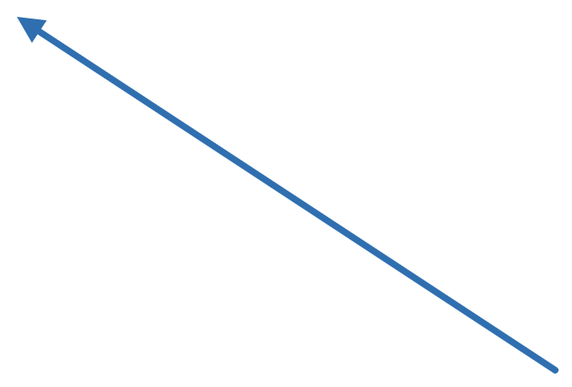

Tres estados, como un interruptor eléctrico
PARTE 2 · CIRCUIT BREAKER
CLOSED
≥ 50 % de fallos (mín. 5 llamadas)
OPEN
Todas las llamadas pasan. Se cuentan éxitos y fallos.
No se llama al servicio: fallback inmediato.
pruebas OK
tras 5 s, automático
HALF_OPEN
3 llamadas de prueba. Si fallan ≥ 50 %, vuelve a OPEN.
Notes:
CLOSED es el estado normal. Resilience4j guarda el resultado de las últimas 10 llamadas; cuando hay al menos 5 y la mitad o más fallaron, el circuito se abre. En OPEN ni siquiera intenta llamar al servicio de cursos: lanza CallNotPermittedException y responde el fallback al instante. Pasados 5 segundos pasa solo a HALF_OPEN y deja pasar 3 llamadas de prueba: si la tasa de fallos de esas 3 queda por debajo del 50 % se cierra; si no, vuelve a abrirse otros 5 segundos.

Slide 9
Dependencias y propiedades de courseService
PARTE 2 · CONFIGURACIÓN
pom.xml (fx-catalog-service)
resilience4j…instances.courseService.*
spring-cloud-starter-
circuitbreaker-resilience4j
spring-boot-starter-aop
spring-boot-starter-actuator
Propiedad | Valor
slidingWindowSize | 10 llamadas
minimumNumberOfCalls | 5
failureRateThreshold | 50 %
waitDurationInOpenState | 5 s
automaticTransitionFromOpenToHalfOpenEnabled | true
permittedNumberOfCallsInHalfOpenState | 3
registerHealthIndicator | true
eventConsumerBufferSize | 10
management.health.
circuitbreakers.enabled=true
management.endpoints.web.
exposure.include=health
management.endpoint.health.
show-details=always
Notes:
Agregamos tres dependencias solo al catálogo, que es quien consume al otro servicio: el starter de Resilience4j de Spring Cloud, AOP (que permite que la anotación intercepte el método del controlador) y Actuator (que expone el estado del circuito en /actuator/health). Las propiedades son exactamente las del taller; el nombre de la instancia, courseService, es el que luego usa la anotación. Con estos valores: se miran las últimas 10 llamadas, a partir de 5 se calcula la tasa de fallos, con 50 % o más se abre, permanece abierto 5 segundos, pasa solo a semiabierto y ahí prueba con 3 llamadas.

Slide 10
Protegiendo cada endpoint del controlador
PARTE 2 · ANOTACIÓN Y FALLBACK
public String fallbackGetCatalog(Exception ex) {
return "Fallback: Unable to retrieve course catalog.";
}
@RequestMapping("/catalog")
@CircuitBreaker(name = "courseService",
fallbackMethod = "fallbackGetCatalog")
public String getCatalog() {
InstanceInfo instanceInfo =
client.getNextServerFromEureka("fx-course-service", false);
String courseAppURL =
instanceInfo.getHomePageUrl() + "/courses";
courses = new RestTemplate()
.getForObject(courseAppURL, String.class);
return "Our courses are " + courses;
}
Misma firma + Exception
El fallback devuelve String, como el método original, y recibe la excepción que provocó el fallo.
Tres endpoints, un circuito
/, /catalog y /firstcourse comparten la instancia courseService.
Un mensaje por endpoint
Unable to reach course service · Unable to retrieve course catalog · Unable to retrieve first course.
Notes:
Código simplificado de /catalog: en el proyecto la URL se arma en dos líneas, igual que en el código original del profesor. La anotación crea un proxy alrededor del método: cada llamada pasa por el circuit breaker, que registra si terminó bien o lanzó excepción. Cuando falla, o cuando el circuito está abierto, se invoca el método de fallback, que debe tener el mismo tipo de retorno y los mismos parámetros más una Exception. Como los tres endpoints usan la misma instancia courseService, el circuito refleja la salud del servicio de cursos en conjunto.

Slide 11
Resilience4JConfig por código
PARTE 2 · CONFIGURACIÓN AVANZADA (PASO 5)
@Configuration
public class Resilience4JConfig {
@Bean
public Customizer<Resilience4JCircuitBreakerFactory>
globalCustomConfiguration() {
CircuitBreakerConfig config = CircuitBreakerConfig.custom()
.failureRateThreshold(50)
.waitDurationInOpenState(Duration.ofMillis(1000))
.slidingWindowSize(2)
.build();
return factory -> factory.configureDefault(id ->
new Resilience4JConfigBuilder(id)
.circuitBreakerConfig(config).build());
}
}
Qué define
Un valor por defecto: abrir con 50 % de fallos, ventana de 2 llamadas, 1 s abierto.
A quién aplica
A los circuit breakers creados con la fábrica de Spring Cloud (CircuitBreakerFactory).
Y courseService
La anotación usa los valores de application.properties (ventana de 10, 5 s).
Notes:
Este es el paso 5 opcional de la guía. La clase registra un Customizer que cambia la configuración por defecto de Resilience4JCircuitBreakerFactory, la fábrica que usa Spring Cloud cuando se crea un circuit breaker por código (circuitBreakerFactory.create("id").run(...)). La instancia courseService de la anotación toma sus valores de application.properties, que es lo que se ve en las capturas de Actuator: umbral 50 %, ventana de 10 y 5 segundos en OPEN. Si preguntan, la diferencia es: propiedades = configuración por nombre de instancia; Customizer = configuración por defecto programática.

Slide 12
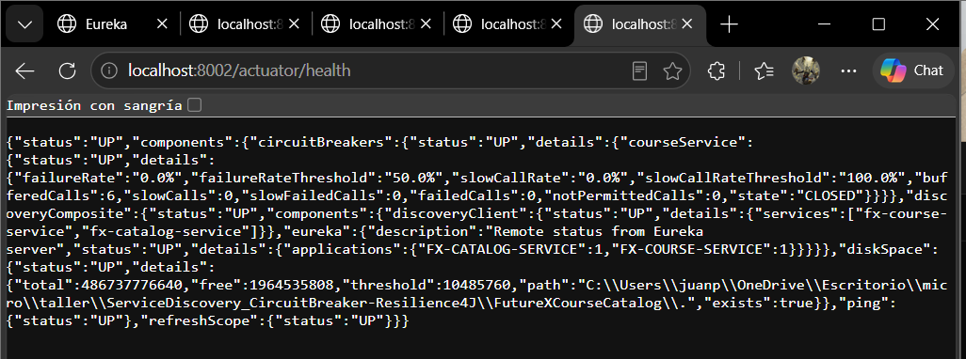
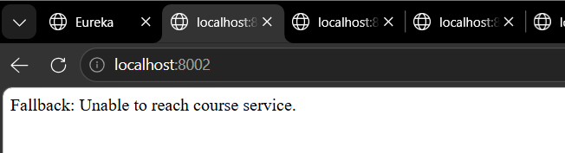
CLOSED con el servicio arriba, fallback al caer
EVIDENCIA · 1 DE 2
CLOSED · /actuator/health
Fallback · localhost:8002/
Con fx-course-service detenido, el catálogo responde un mensaje controlado en lugar de un error 500.
6 llamadas registradas, 0 fallidas, tasa de fallos 0,0 %.
Notes:
Izquierda: estado normal. El circuito courseService está CLOSED; ya pasaron 6 llamadas por él, ninguna falló, y la tasa de fallos es 0 %. Derecha: después de detener el servicio de cursos, la raíz del catálogo responde con fallbackGetCatalogHome. Lo mismo ocurre en /catalog y /firstcourse, cada uno con su mensaje.

Slide 13
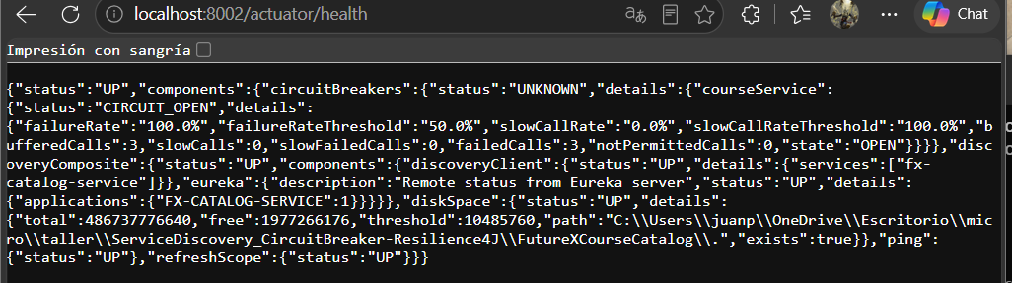
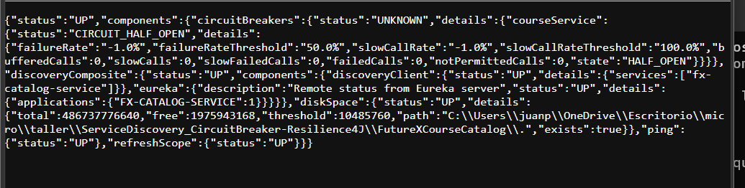
OPEN y HALF_OPEN en /actuator/health
EVIDENCIA · 2 DE 2
OPEN
Tasa de fallos 100 %, 3 de 3 llamadas fallidas. Eureka ya solo lista fx-catalog-service.
HALF_OPEN
A los 5 s pasa solo: contadores en 0, esperando 3 llamadas de prueba.
Notes:
Arriba: el circuito está OPEN. Las 3 llamadas registradas fallaron (tasa 100 %, por encima del umbral de 50 %); en este punto, el circuito ya había pasado por HALF_OPEN y las 3 llamadas de prueba fallaron, por eso volvió a abrirse. Notar que el componente circuitBreakers aparece como UNKNOWN y courseService como CIRCUIT_OPEN, pero el estado global del servicio sigue UP: el catálogo sigue funcionando, solo su dependencia está caída. Abajo: pasados los 5 segundos, la transición automática lo deja en HALF_OPEN con los contadores reiniciados; las siguientes 3 llamadas deciden si se cierra o vuelve a abrirse.

Slide 14
Cómo Resilience4j mejora la resiliencia
RESULTADO
Aísla el fallo
Falla rápido
Da tiempo a recuperarse
La caída del servicio de cursos ya no se convierte en errores 500 del catálogo.
Con el circuito abierto no se espera a timeouts: no se bloquean hilos ni se saturan recursos.
Deja de enviar tráfico a un servicio caído y lo prueba con pocas llamadas antes de volver.
Degrada con elegancia
Se recupera solo
Es observable
El usuario recibe un mensaje claro en vez de una traza de error 500.
HALF_OPEN detecta el regreso del servicio sin reiniciar el catálogo.
Estado, tasa de fallos y llamadas visibles en /actuator/health.
Notes:
Resumen de beneficios para la rúbrica: aislamiento del fallo (no hay cascada), fail-fast (no se consumen hilos esperando), protección del servicio caído para que pueda recuperarse, degradación elegante con fallback, recuperación automática gracias al estado HALF_OPEN y observabilidad con Actuator. Resilience4j es una librería ligera, modular y funcional: cada patrón (CircuitBreaker, Retry, RateLimiter, Bulkhead, TimeLimiter) es un módulo independiente que se puede combinar.

